Slide 1
Pohybové hry
Kdo si hraje, nezlobí

Slide 2
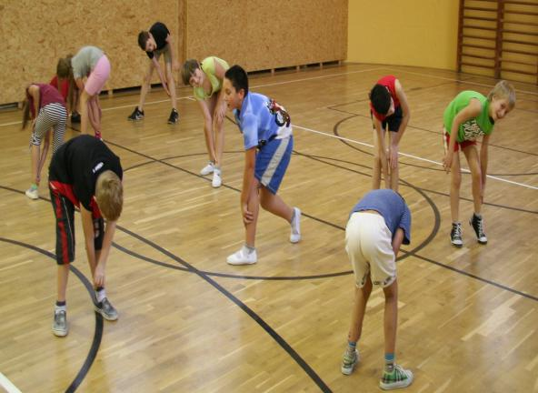
Definice hry
Pohybová hry je cílená, záměrná, výchovně zaměřená a uvědoměle organizovaná činnost v prostoru a čase. (Mazal, F.)

Slide 3
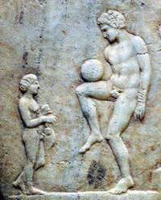
Historie hry
Starověk – Čína, Indie, Řecko, Řím
Rozkvět her, hry součástí života, braný charakter,
Středověk
Úpadek tělesné kultury jako takové
Hra se diferencuje podle postavení (církev, šlechta, měšťanstvo, chudina)
Hry mezi chudinou a prostým lidem, často velmi brutální.

Slide 4
Historie hry
Renesance – obroda hry jako takové
Jan Amos Komenský, J. J. Rousseau, Spiess, Link, Ostrovní systém (Anglie) – vznikají nové hry, formují se pravidla.
Novověká hra
Nově vzniklá pravidla her se šíří po celém světě.
Hra se stává sportovním fenoménem, součástí každodenního života

Slide 5
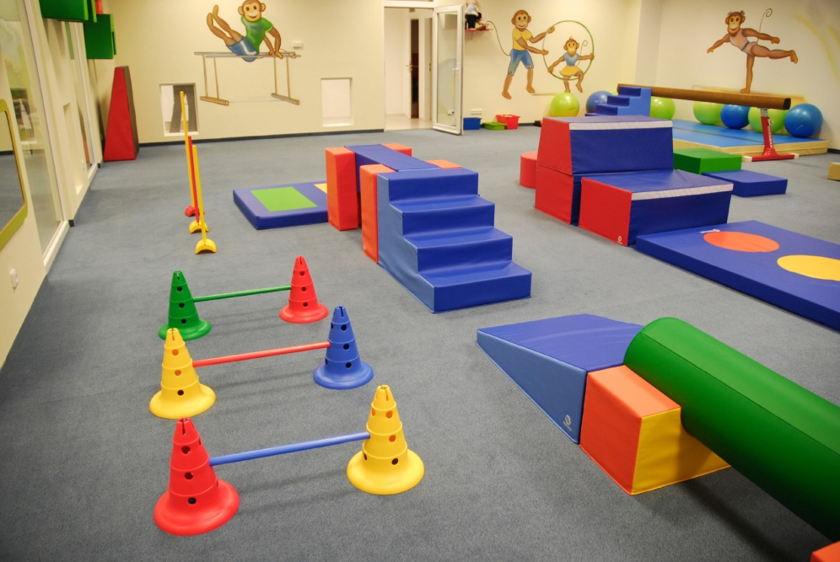
Systematika her
Společenské
Tělovýchovné
Základní (smyslové, paměťové, zručnosti…)
Pohybové
Sportovní (brankové, odrážecí, pálkovací…)
Malé hry (přirozené pohyb. aktivity)
Velké hry (standardní hry, sportovní, soutěže)
Netradiční hry

Slide 6
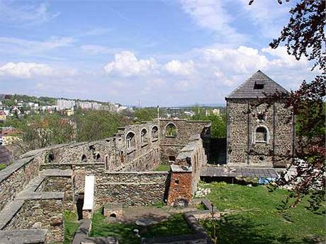
Klasifikace PH
Hry námětové (na něco, na někoho)
Hry konstruktivní
Pohybové hry
S nestálým pohybem (časté změny situací, volnost herního jednání)
Se stálým pohybem (úkolové hry, štafetové hry)
(Zdeněk, 1964)

Slide 7
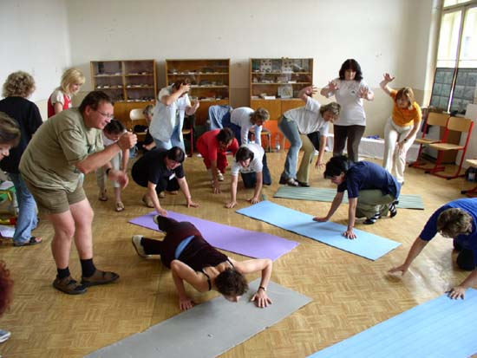
Klasifikace PH
Dle vlivu na organismus
Hry na rozcvičení
Hry na rozvoj pohybových schopností
Hry na uklidnění
Dle prostředí
V terénu
Na hřišti
V tělocvičně
Ve vodě
Zimní hry

Slide 8
Klasifikace PH
Dle rozvoje pohybových schopností
PH na rozvoj koordinace a obratnosti
PH rychlostního charakteru
PH rozvíjející silové schopnosti
PH na rozvoj vytrvalosti

Slide 9
Věkové zvláštnosti v PH
Mladší školní věk (7 – 10 let)
Střední školní věk (11 – 14 let)
Starší školní věk (15 – 18 let)
Dospělý (18+)
(tělesný, duševní a pohybový rozvoj)
(akcelerace, retardace)

Slide 10
Věkové zvláštnosti v PH
Mladší školní věk
SDT, krátkodobá koncentrace, shodný rozvoj u děvčat a chlapců (stejná výkonnost), zlatý věk motoriky
Metodické poznámky
přirozená spontánní cvičení, prožitkovost, rozvoj motorických schopností, krátké úseky pro pozornost, jednoduchá pravidla, multischopnostní a multidovednostní.

Slide 11
Věkové zvláštnosti v PH
Střední školní věk
Tělesný rozvoj – chlapci mají vyšší výkonnost, vnitřek nestačí vnějšku, problémy s koordinací
Duševní rozvoj – náladovost, nevyrovnanost
Metodické poznámky
Kompenzace zátěže, diferenciace pohlaví (úpolové, silové hry), striktní dodržování pravidel, komplexní rozvoj RSCH, fair play, kolektivní hry s možností zapojení všech jedinců, výkonově rovnocenná družstva

Slide 12
Věkové zvláštnosti v PH
Starší školní věk
Tělesný rozvoj – postupné vyrovnávání rozdílů IN – OUT, nárůst síly u chlapců, obezita
Duševní rozvoj – emoce často dominují nad rozumem, nekompromisní postoje, tendence k radikálně striktním řešením, vzdor, nerespektování pravidel hry
Metodické poznámky
Diferencované herní formy, rozvoj silových sch. u mužů (přirozená cvičení), motivace (obměna), rozbor - komentář - návod, dodržování pravidel, postupné řízení hry jejími účastníky, taktika

Slide 13
Uvedení hry
Název hry
Průběh
Vítězství
Pravidla
Role hráčů

Slide 14
Realizace hry
Herní prostor
Bezpečnost
Velikost
Přehlednost (vyznačení, mety)
Povrch
Pomůcky
Herní vybavení (míčky, míče, štafetové kolíky, hadice, stuhy, tyče…)
Zkouška hry

Slide 15
Výběr družstev
Počet členů v družstvu
(zásadním způsobem ovlivňuje zatížení hráčů)
Výběr družstev
Losování
Rozpočítání
Postupné vybírání
Nasazování
Odlišení družstev
Barva dresů
Bundy trička
Doplňky výstroje (čepice, šerpy, čelenky)

Slide 16
Vlastní provedení hry
Záhájení
Akustický signál (hop, teď, píšťalka, hvizd…)
Optický (zvednutý prst, hození míče…)
Taktilní (dotykový)
Doba trvání hry
Závisí na Kondiční připravenosti, části TJ,
Rozvoj pohybových schopností
Rozvoj PS | Int. zatížení | Doba trvání
Rychlostní | Maximální | Do 3 min.
Rychl. - vytrv. | Velká až maximální | 2 – 4 min.
silové | Střední | 3 – 5 min.
Obratností | Střední | 3 – 5 min.
Vytrvalostní | Nízká | 3 a více min.

Slide 17
Ukončení hry
Kdo zvítězil
Proč dosáhl vítězství
Byla dodržena pravidla
Kladné a negativní postřehy

